Slide 1
الوحدة 31
تقنيات صيانة المركبات
A103000360244

Slide 2
تقنيات صيانة المركبات
ستحقق خلال هذه الوحدة في البيانات والمعلومات المطلوبة لإجراءات فحص المركبات وصيانتها.
ستقوم باختيار واستخدام الأدوات والمعدات والمكونات والمواد لفحص المركبات وصيانتها.
أخيرًا، ستتعلم المهارات اللازمة لتطبيق إجراءات الفحص والصيانة بأمان واستكمال السجلات المناسبة.
A103000360244

Slide 3
أهداف التعلم
(أ) تحديد البيانات والمعلومات الخاصة بإجراءات فحص المركبات وصيانتها
(ب) تحديد المعدات والمكونات والمواد لإجراءات فحص المركبات وصيانتها
(ج) تنفيذ إجراءات فحص المركبات وصيانتها بأمان واستكمال السجلات
A103000360244

Slide 4
هدف التعلم (أ)
تحديد البيانات والمعلومات الخاصة بإجراءات فحص المركبات وصيانتها
أنواع البيانات والمعلومات
إجراءات الفحص والصيانة لمركبات معينة
A103000360244

Slide 5
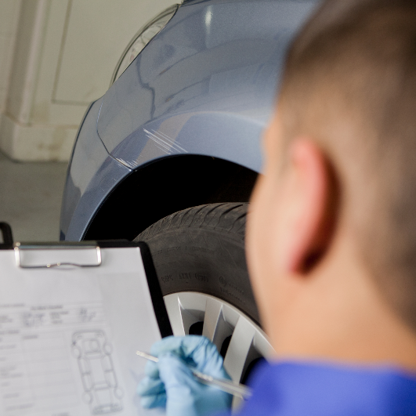
أنواع البيانات والمعلومات
البيانات الفنية للمركبة، على سبيل المثال (التفاصيل والمواصفات الفنية، رقم تعريف المركبة، البيانات الموجودة على متن المركبة وعزم الدوران المحكم).
سجلات تاريخ المركبة: الإصلاحات السابقة المحفوظة على النظام الورقي أو الإلكتروني أو القائم على السحابة.
متطلبات السلامة والمتطلبات القانونية: اتباع قواعد السلامة للمركبات التي تعمل بالوقود والمركبات الكهربائية.
A103000360244

Slide 6
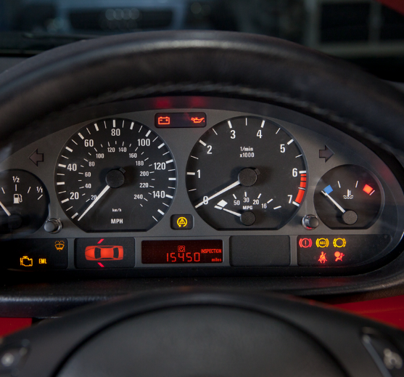
جداول الصيانة: الصيانة الدورية بالأميال و/أو الوقت للحفاظ على المركبة في أفضل ظروف العمل.
بيانات الخدمة:
أي مصدر للبيانات المطلوبة للفحص/الصيانة، على سبيل المثال، نظام تشخيص الأعطال الذاتي (OBD) وأدلة المركبات ونشرات الخدمة الفنية (TSB) وقوائم الأجزاء والقطع والمصادر الرقمية.
تعليمات العميل:
تلقي جميع التفاصيل والشكاوى من العميل بطريقة احترافية.
A103000360244

Slide 7
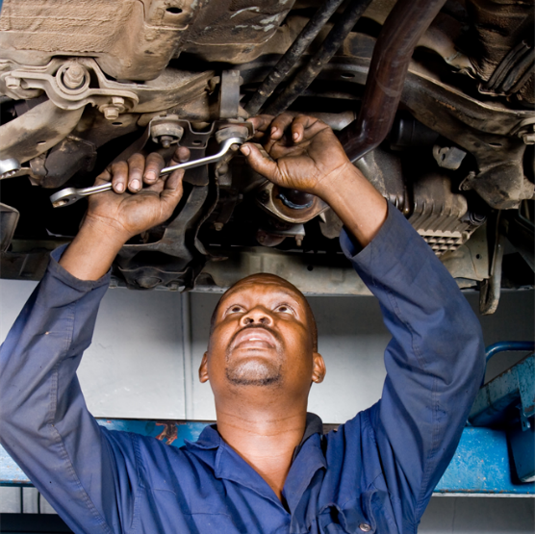
إجراءات الفحص والصيانة
فحص النظام:
يجب اتباع الإجراءات المناسبة أثناء صلاحية المكونات للخدمة.
الصيانة الروتينية للمركبة:
استخدام أدلة الشركات المصنعة لمعرفة تفاصيل متطلبات الصيانة.
صيانة الأعطال:
أعمال الإصلاح بعد تعطل المركبة.
A103000360244

Slide 8
هدف التعلم (ب)
تحديد المعدات والمكونات والمواد لإجراءات
فحص المركبات وصيانتها
أنواع المعدات
أنواع المكونات والمواد
A103000360244

Slide 9

المعدات
من المهم اختيار الأدوات والأجهزة المناسبة التي ستستخدمها للصيانة المقترحة، وهي:
الأدوات: يتم وصف معظم الأدوات الشائعة في دليل الطالب واستخدامها.
قوائم الأجزاء والقطع والمصادر الرقمية.
جهاز اختبار سائل الفرامل (مقياس معامل الانكسار): لتحديد محتويات رطوبة السوائل التي يجب ألا تتجاوز 3%.
سائل التبريد المضاد للتجمد: مزيج 50/50 من مضاد التجمد والماء هو أفضل حل وسط بين حماية درجة الحرارة ونقل الحرارة الضروري لتشغيل نظام التبريد
A103000360244

Slide 10
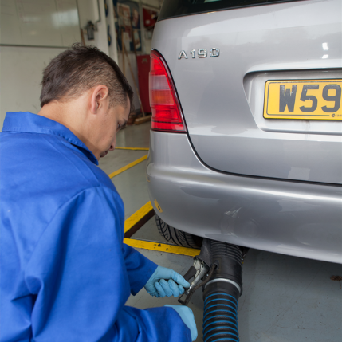
المعدات
قياسات عزم الدوران: يجب تطبيق عزم الدوران الموصى به من قبل الشركة المصنعة لضمان عزم الدوران الموصى به للمكونات ويمكن قياسه بواسطة مفتاح عزم الدوران.
قياسات الشد: من المهم أن
تحقيق شد معين في السير. وهذا يمكن
قياسه باستخدام مقياس شد السير.
ضغط الإطارات: يمكن استخدام مقياس ضغط الإطارات
لاختبار ضغط الهواء داخل الإطار.
عمق مداس الإطارات: يتم استخدام مقياس عمق مداس الإطار
لقياس عمق المطاط المحزز على الإطار.
تحليل الانبعاثات: يمكن استخدام محلل غاز العادم
لقياس انبعاثات البنزين غير المحترقة.
A103000360244

Slide 11
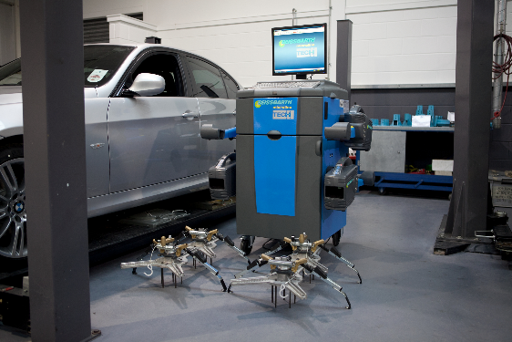
المعدات
ترصيص العجلات:
يمكن أن تتآكل الإطارات بسرعة إذا لم يتم ترصيصها (محاذاتها) بشكل صحيح. يتم استخدام آلة ترصيص العجلات لضبط زوايا الكامبر والميل واللم.
الاختيار الأمثل للأدوات والمعدات:
يعتمد اختيار الأدوات والمعدات المناسبة على متطلبات الشركة المصنعة والميزانية المخصصة للأدوات والمعدات.
A103000360244

Slide 12
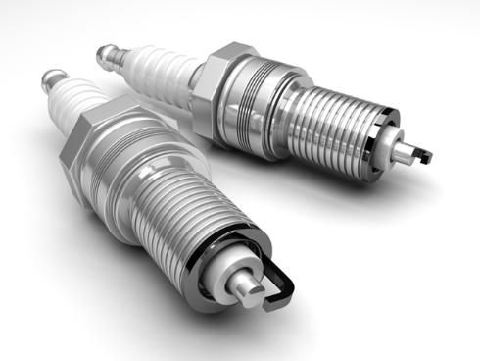
المكونات والمواد اللازمة للصيانة
الفلاتر: مثل فلتر الزيت وفلتر الهواء وفلتر الوقود وفلتر هواء المقصورة.
سيور نقل الحركة: إن فائدة استبدال سيور نقل الحركة ستمنع مكونات المحرك من التعطل.
شمعات الإشعال ينص دليل الشركة المصنعة على
شمعة الإشعال المناسبة لمركبة معينة.
مواد التشحيم وسوائل المركبات: مثل سائل الفرامل،
زيت المحرك، سائل ناقل الحركة الأوتوماتيكي، سائل الترس التفاضلي
وسائل التبريد/مضاد التجمد. يوصى بالرجوع إلى
دليل الشركة المصنعة عند استبدال السوائل.
الحشية: تعمل الحشيات على إحكام غلق مكونين أو حافتين
ذات سطح مستوٍ.
مانع التسريب: يُستخدم لمنع التسرب بين الأجزاء الدوارة، ويُستخدم أحيانًا في الأجزاء الثابتة مثل سدادة الحوض.
A103000360244

Slide 13
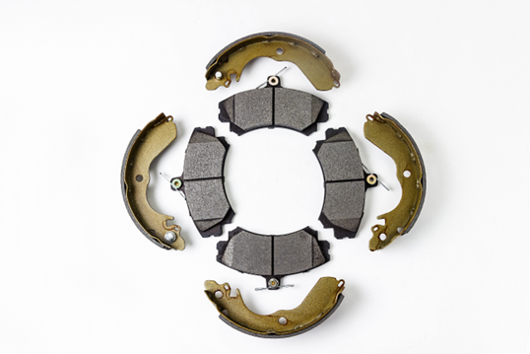
المكونات والمواد التي يتم تركيبها حسب الحاجة أثناء الصيانة
ريش الماسحات: تأتي بأحجام مختلفة، وقد تستوعب نفس السيارة أكثر من حجم واحد.
وسادات الفرامل أو البطانات: يعد اختيار وسادات الفرامل أمرًا صعبًا. ستتمتع الوسادة شبه المعدنية القوية بأداء رائع في التوقف والعمر التشغيلي ولكنها ستكون صاخبة. وتكون الوسادة العضوية أكثر نعومة وهادئة ولكنها ستتآكل بسرعة. يوصى باتباع دليل الشركة المصنعة.
مصابيح الإنارة: عادة ما يكون لديك رقم تجاري،
وهو يحدد حجم وشكل وعدد الشعيرات
وكمية الضوء المنبعثة.
الإطارات: مواصفات الشركة المصنعة للإطارات
تحدد قوة تحمل الإطار.
يمكن العثور عليها على جدار الإطار.
A103000360244

Slide 14
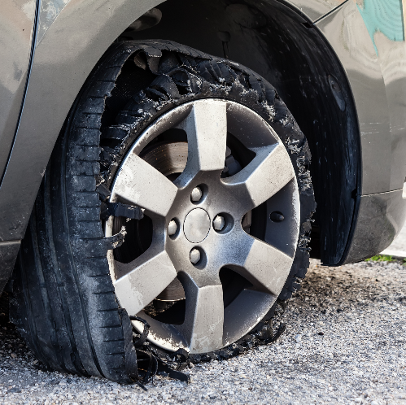
الاختيار الأمثل للمكونات والمواد
تتناول توصيات الشركة المصنعة دائمًا أفضل أداء للمركبة.
يعتمد الاختيار المناسب للمكونات والمواد أيضًا على التكاليف والأداء (الجودة) والضمان.
A103000360244

Slide 15
هدف التعلم (ج)
إجراء فحص وصيانة المركبات بأمان
واستكمال السجلات
أساليب الفحص
مناطق المركبة
إجراءات الصيانة
سجلات الفحص والصيانة
A103000360244

Slide 16
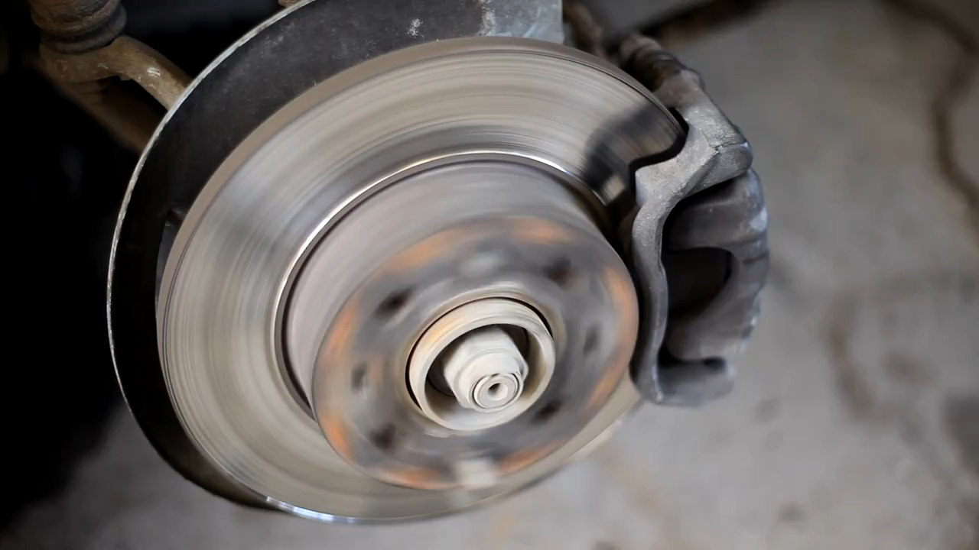
الانتباه إلى علامات التحذير
تشمل علامات التحذير:
محرك قيد التشغيل
صوت تحذير، على سبيل المثال، قاسي
أصوات صرير وخششة هدير أو جرش مكابح
أضواء تحذيرية على متن المركبة توضح
مصابيح نظام منع انغلاق الفرامل (ABS)
ومستوى الزيت ودرجة حرارة المحرك وضغط الإطارات وما إلى ذلك.
الدوران اليدوي للعجلات لفحص الضوضاء والفرامل.
A103000360244

Slide 17
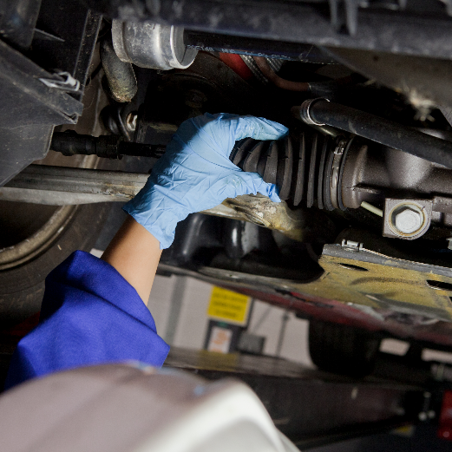
الفحص البصري للمشاكل
ويشمل ذلك:
الفحص البصري للأضواء
الفحص البصري لتسرب الزيت
علامات التآكل أو الاهتراء
فحص
التوصيلات والأسلاك الكهربائية
الفحص البصري لأي
تلف بالمكونات
A103000360244

Slide 18
القياس
عمق الإطارات
يمكن قياسه بواسطة مقياس عمق المداس على النحو التالي:
- ادفع المجس لأسفل حتى يصل إلى قاعدة الأخدود.
- أزِل المقياس واقرأ عمق المداس.
ضغط الإطارات
- أزِل غطاء الصمام لكل إطار.
- قم بمحاذاة مقياس ضغط الإطارات حتى الصمام.
- اضغط المقياس على الصمام بضغط مباشر واقرأ ضغط الإطارات
إذا كان منخفضًا جدًا، فاملأ الإطار بالهواء. إذا كان مرتفعًا جدًا، فخفف الهواء من الإطار
- أعِد التحقق م الضغط وإحكام أغطية الصمامات.
A103000360244

Slide 19
القياس (تتمة)
مستوى سائل التبريد
يمكن التحقق من المستوى المناسب بملاحظة مستوى MIN-MAX من خلال الخزان الشفاف.
فحص مستوى سائل الفرامل
يمكن التحقق من المستوى المناسب بملاحظة مستوى MIN-MAX من خلال الخزان الشفاف.
A103000360244

Slide 20
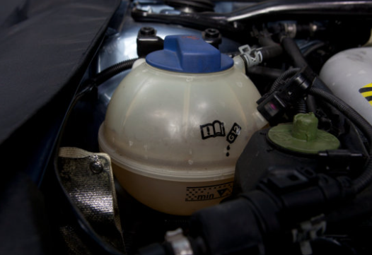
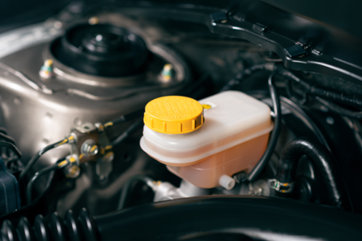
القياس
فحص مستوى سائل التبريد
يمكن فحص مستويات السوائل بملاحظة مستوى MIN-MAX من خلال الخزان الشفاف.
فحص مستوى سائل الفرامل
A103000360244

Slide 21
صيانة المحرك
عمليات إعادة تعبئة زيوت المحرك وتغييرات المكونات:
- نظام تبريد
- نظام تزويد الهواء والعادم
- نظام الوقود
- نظام الإشعال
A103000360244

Slide 22
صيانة ناقل الحركة
- صيانة/تعديل أنظمة تشغيل القابض
- صيانة/تعديل ناقل الحركة (علبة التروس) اليدوي
- صيانة/تعديل ناقل الحركة (علبة التروس) الأوتوماتيكي
- صيانة/تعديل سيور نقل الحركة والمحاور
- صيانة/تعديل المركبات الهجينة/الكهربائية
A103000360244

Slide 23
صيانة الشاسيه
تشمل:
- أنظمة التعليق
- نظام التوجيه
- أنظمة الفرملة
صيانة النظام الكهربائي
- نظام تخزين الطاقة (البطاريات)
- نظام توليد الطاقة (أنظمة شحن المركبة)
- أنظمة بدء التشغيل
- أنظمة الإضاءة
A103000360244

Slide 24

الإبلاغ عن الأضرار التجميلية في البدن
تشمل:
- عدم المحاذاة في المستوى الأفقي و/أو الرأسي.
- التواء الإطار الرئيسي و/أو الإطارات الفرعية.
- إطار رئيسي و/أو
إطار فرعي مشبك.
- أعضاء جانبية منحنية و/أو
حديد منحني
- لوحة التقوية (التجميع) ومسامير مكسورة أو مفكوكة
.
A103000360244

Slide 25
سجلات الفحص والصيانة
نموذج فحص المركبة
يجب أن يحتوي على ما يلي:
- معلومات الشركة
- معلومات السيارة
- جميع العناصر التي سيتم فحصها
- اسم الفني
- اسم وتوقيع المشرف
- تفاصيل العميل
- توقيع العميل
A103000360244

Slide 26
بطاقات العمل
يجب أن تتضمن ما يلي:
- رقم بطاقة العمل
- اسم وعنوان ورقم هاتف مركز الخدمة والعميل
- تفاصيل السيارة
- قائمة مرجعية قبل التجربة
- تعليمات العميل
- العمل الذي يتعين القيام به
- التكلفة المقدرة
- الأفراد المطلوبين
- اسم الفني
- اسم وتوقيع المشرف
- توقيع العميل
- إقرار.
A103000360244

